Slide 1
클래스의 기본

Slide 2
목차
시작하기 전에
객체
클래스 선언하기
생성자
메소드
키워드로 정리하는 핵심 포인트
확인문제

Slide 3
시작하기 전에
[핵심 키워드] : 객체, 객체 지향 프로그래밍 언어, 추상화, 클래스, 인스턴스, 생성자, 메소드
[핵심 포인트]
클래스와 객체에 대해 알아본다.

Slide 4
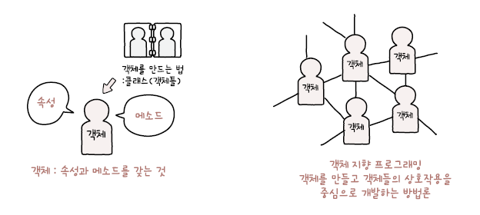
시작하기 전에
객체 지향 프로그래밍 (Object Oriented Programming)
객체(object)를 우선으로 생각해서 프로그래밍하는 것
클래스(class) 기반의 객체 지향 프로그래밍 언어는 클래스를 기반으로 객체 만들고, 그러한 객체를 우선으로 생각하여 프로그래밍함

Slide 5
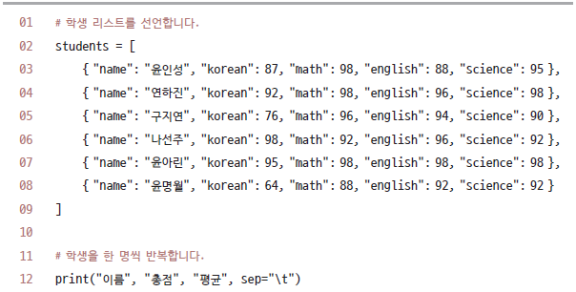
객체
데이터 (data) -> 객체
예시 – 객체 만들기

Slide 6
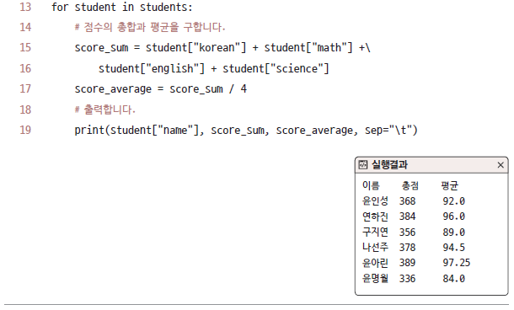
객체

Slide 7

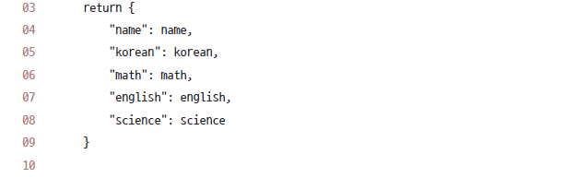
객체
객체 (object)
여러 가지 속성 가질 수 있는 모든 대상
예시 – 객체를 만드는 함수(1)

Slide 8
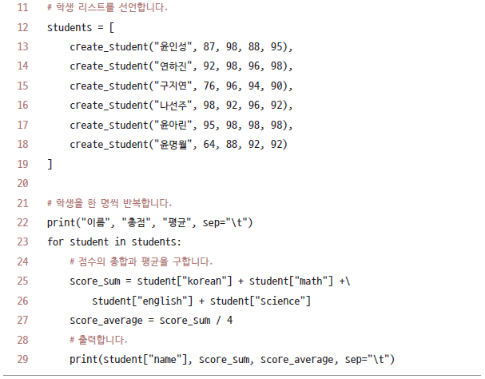
객체

Slide 9
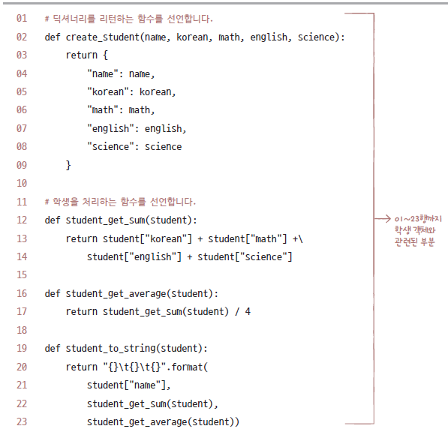
객체
학생을 매개변수로 받는 형태의 함수로 만들면 코드가 더 균형 잡힘

Slide 10
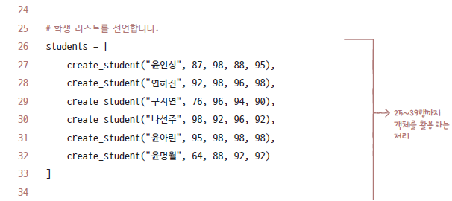
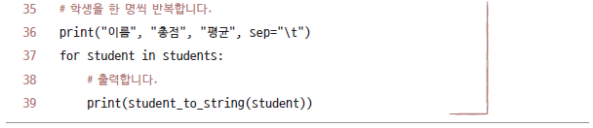
객체

Slide 11

클래스 선언하기
클래스 (class)
객체를 조금 더 효율적으로 생성하기 위해 만들어진 구문
인스턴스 (instance)
생성자 사용하여 클래스 기반으로 만들어진 객체

Slide 12
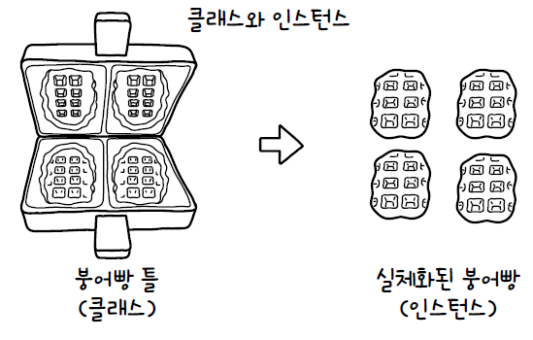
클래스 선언하기

Slide 13
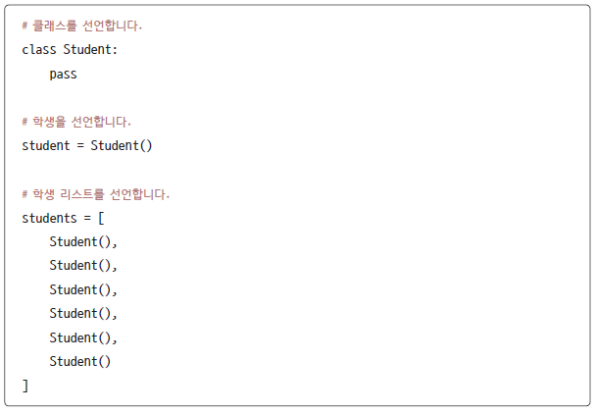
클래스 선언하기
클래스를 기반으로 학생 6명을 선언

Slide 14

생성자
생성자 (constructor)
클래스 이름과 같은 함수
클래스 내부의 함수는 첫 번째 매개변수로 반드시 self 입력해야 함
self : ‘자기 자신’ 나타내는 딕셔너리
self.<식별자> 형태로 접근

Slide 15
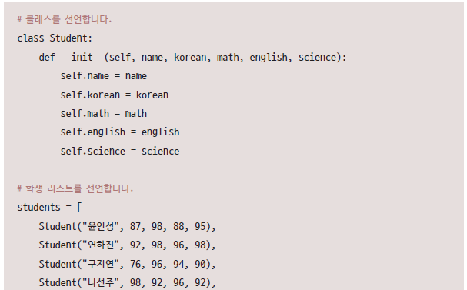
생성자

Slide 16
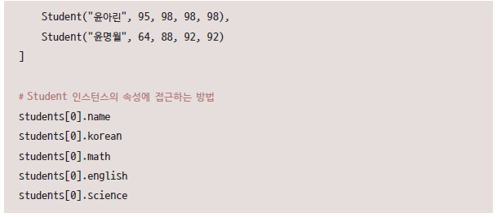
생성자

Slide 17
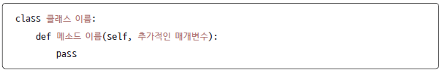
메소드
메소드 (method)
클래스가 가지고 있는 함수

Slide 18
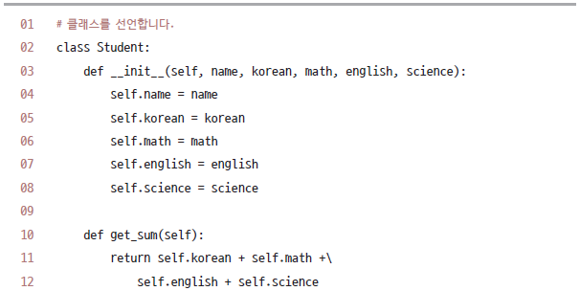

메소드
예시 – 클래스 내부에 함수(메소드) 선언하기

Slide 19
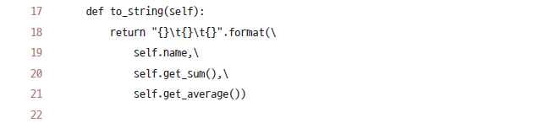
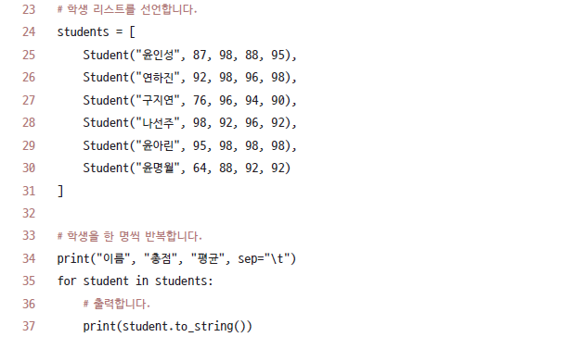
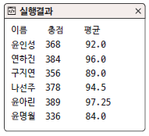
메소드

Slide 20
키워드로 정리하는 핵심 포인트
마무리
객체 : 속성을 가질 수 있는 모든 것 의미
객체 지향 프로그래밍 언어 : 객체를 기반으로 프로그램 만드는 프로그래밍 언어
추상화 : 복잡한 자료, 모듈, 시스템 등으로부터 핵심적인 개념 또는 기능을 간추려 내는 것
클래스 : 객체를 쉽고 편리하게 생성하기 위해 만들어진 구문
인스턴스 : 클래스를 기반으로 생성한 객체
생성자 : 클래스 이름과 같은 인스턴스 생성할 때 만드는 함수
메소드 : 클래스가 가진 함수

Slide 21
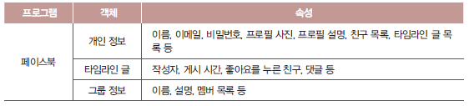
확인문제
마무리
여러 가지 프로그램에 들어 있는 객체를 생각해 보세요. 예를 들어 페이스북이라면 개인 정보, 타임라인 글, 그룹 정보 등을 생각해 볼 수 있습니다. 개인 정보라면 이름, 이메일, 비밀번호, 프로필 사진, 프로필 설명, 친구 목록, 타임라인 글 목록 등을 생각해 볼 수 있습니다. 타임라인 글이라면 작성자, 게시 시간, 좋아요 수, 좋아요를 남긴 친구, 댓글 등을 생각해 볼 수 있습니다.
세 종류 정도의 프로그램을 살펴보면서 다음과 같이 정리해 보세요

Slide 22
확인문제
마무리
같은 객체라도 사용되는 프로그램에 따라서 속성이 달라질 수 있습니다. 예를 들어 가게 정보를 생각해 볼까요? 음식 주문 애플리케이션에서 가게 정보를 저장한다면 가게 이름, 전화 번호, 주소, 메뉴, 리뷰 목록 등을 저장할 것입니다. 반면 세금 관리 애플리케이션에서 가게 정보를 저장한다면 메뉴 같은 것이 무엇이 있는지는 저장할 필요가 없죠. 대신 사업자등록증 번호, 매출 상세 목록 등의 속성은 필요합니다. 이와 같이 같은 객체라도 다른 속성을 갖게 되는 경우 세 종류 정도를 생각해 적어 보세요.

Slide 23
확인문제
마무리
모든 객체에는 속성과 직접 행위가 따라옵니다. 예를 들어 음식 주문 애플리케이션의 가게 정보를 생각해봅시다. 어떤 버튼을 누르면 전화가 걸리고, 어떤 버튼을 누르면 원하는 메뉴를 주문하고, 어떤 버튼을 누르면 리뷰 목록에 리뷰를 추가하는 등 특정 자극에 대응되는 행위가 있습니다. 참고로 ‘행위’는 작은 데이터 움직임 등도 지칭하는 것입니다. 프로그램의 객체 두 가지를 선택하여 그 행위를 다섯 가지씩 생각해 적어 보세요.

Slide 24
Thank You!

